Slide 1
ANALYST CUSTOMER OF BUSINESS
Nhóm 1-BI48
Nguyễn Bảo Ngọc
Nguyễn Minh Tuấn
Khuất Duy Đoàn

Slide 2

Table of contents
02
01
02
03
04
INTRODUCTION
CUSTOMER OVERVIEW
CUSTOMER ANALYST
PROPOSED SOLUTION

Slide 3

INTRODUCTION
01

Slide 4
DATASET
DATASET GỒM 6 TABLE
CUSTOMER | Customer-key, customer name, age, age-group, gender, marital-status, nid, contact-no
FACT-TABLE | Customer-key, time-key, item-key, store-key, quantity, unit, unit price, total-price, payment-key
ITEM-DIM | Time-key, date, hour, day, week, month, quarter, year
STORE-DIM | Store-key, divition, district, upazila
TIME-DIM | Item-key, item name, desc, man-country, supplier, unit
TRANS-DIM | Payment-key, trans-type, bank-name

Slide 5

COMPANY
Công ty cung cấp về các sản phẩm liên quan đến đồ uống, đồ ăn, đồ dùng nhà bếp, đồ dung ăn uống và thuốc.
Các sản phẩm được cung cấp cho một số nước ở
Châu Á ( Bangladesh, Cambodia, China, India)
Châu Âu ( Finland, Germany, Lithuania, Nertherlands, Poland)
Châu Mỹ ( United States)

Slide 6
CUSTOMER OVERVIEW
02

Slide 7

02. CUSTOMER OVERVIEW
Có tổng cộng 9191 khách hang
Product
264
Customer
9191
Stores
726
Số lượng sản phẩm đã bán ra là 6M
Tổng doanh thu đạt được là $105.4M
Countries
10
Revenue
$105.4M
Number of Product Sold
6M
Từ 2014 đến 2021, tổng doanh thu đạt được là $105.4M trong đó đã bán được tổng cộng 6M sản phẩm.
Có tổng cộng 726 cửa hàng trên toàn thế giới với 264 sản phẩm đa dạng khác nhau được sản xuất trên 10 quốc gia lớn

Slide 8
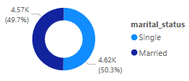
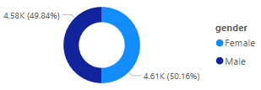
02. CUSTOMER OVERVIEW
Tỷ lệ khách hang Male và khách hang Female đồng đều nhau.
Tương tự, tỷ lệ khách hang Single và khách hang đã Married cũng đều nhau
Count of Customer_key by Married_Status
Count of Customer_key by Gender

Slide 9
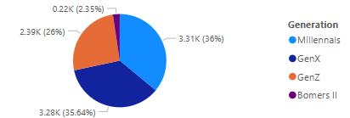
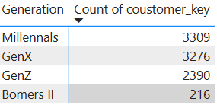
02. CUSTOMER OVERVIEW
Trong 4 nhóm khách hang Millennals,
Gen X, Gen Z, Bomers II:
Tỷ lệ khách hang mua hang nhiều nhất ở nhóm Millennals với 3.31K tương đương 36%
Bomers II là nhóm khách hang chiếm số lượng khách hang ít nhất chỉ với 2.35%
Count of Customer_key by Generation
Nhóm khách hang Millennals và Gen X là 2 nhóm khách hang tiềm năng mà công ty cần chú ý đến

Slide 10
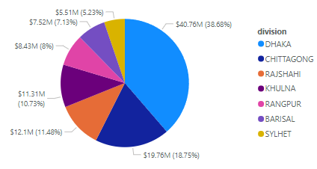
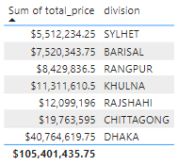
02. CUSTOMER OVERVIEW
Sum of total_price by Division
Khu vực mang lại doanh thu cao nhất là DHAKA với hơn $40M chiếm 38.68% tổng doanh thu.
Nơi mang lại doanh thu thấp nhất là SYLHET với $5.5M chiếm 5.23%
Công ty nên tìm nguyên nhân tại sao khu vực SYLHET lại có doanh thu thấp nhất và tìm biện pháp để khắc phục( đẩy mạnh về marketing, sales, khuyến mãi,…)

Slide 11
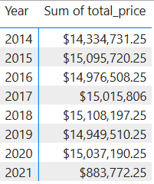
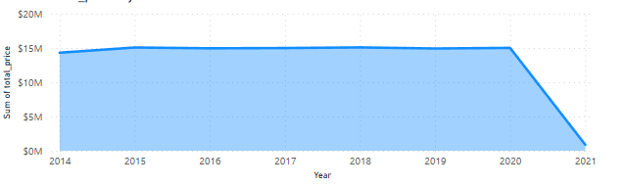
02. CUSTOMER OVERVIEW
Doanh thu từ năm 2014-2020 giao động tương đương nhau, doanh thu ổn định
Tuy nhiên từ năm 2020-2021, doanh thu sụt giảm nghiệm trọng từ $15M xuống còn %883,772
Tại sao doanh thu từ 2020-2021 lại giảm mạnh như vậy?
Sum of total_price by Year
Nguyên nhân giả thiết: do thị trường, sản phẩm hoặc chiến lược kinh doanh
Giải pháp: Mở rộng thị trường, cắt giảm chi phí, nâng cáo chất lượng sản phẩm, tích cực tiếp cận khách hang,…

Slide 12
03
CUSTOMER ANALYST

Slide 13
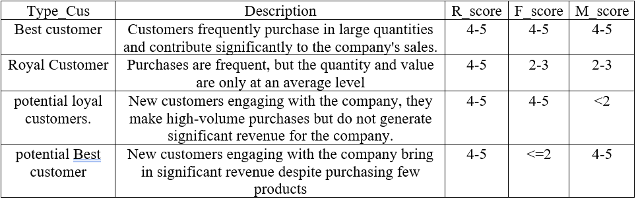
4 TYPES OF CUSTOMER SEGMENTS

Slide 14
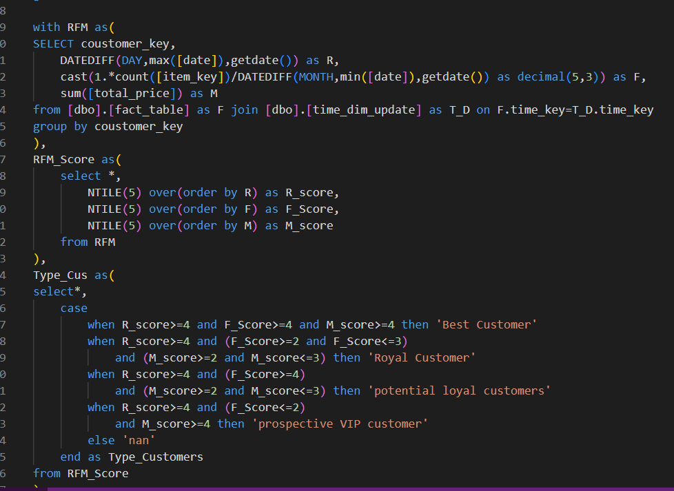
SYNTAX PHÂN LOẠI KHÁCH HÀNG QUA SQL

Slide 15
BÀI TOÁN ĐỀ RA
“Tìm những đặc điểm cho từng loại khách hàng best, royal từ đó có cái nhìn tổng quan, từ bảng RFM và những đặc điểm đó để tìm ra khách hàng tiềm năng để trở thành best, royal. Từ đó lập kế hoạch về upsales, costsales cho từng loại khách
hang”

Slide 16
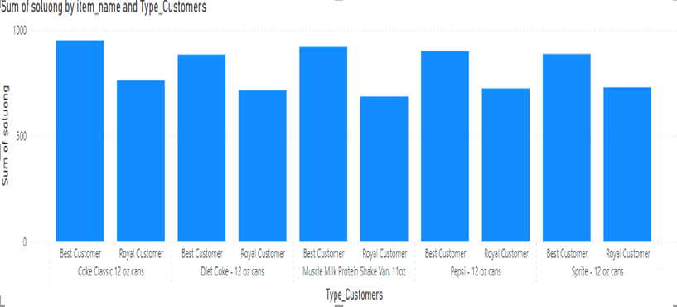
TOP 5 SẢN PHẨM NHÓM BEST CUSTOMER VÀ ROYAL CUSTOMER MUA NHIỀU NHẤT
Coke classic
Diet coke
Muscle Milk protein Shake Van
Pepsi
Sprite
5 sản phẩm được mua nhiều nhất đều là đồ uống và 4/5 sản phẩm đều là nước uống có ga

Slide 17
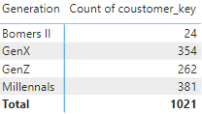
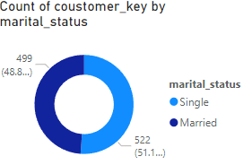
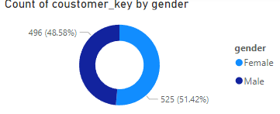
BEST CUSTOMER
Count of Customer_Key
1021
Best_customer có tổng 1021 khách hang
Tập trung nhiều ở nữ giới
Khách hang ở độ tuổi Millennals chiếm số lượng nhiều nhất
Khách hàng độc thân có số lượng nhiều hơn khách hang đã kết hôn

Slide 18
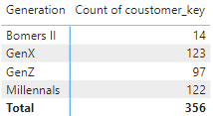
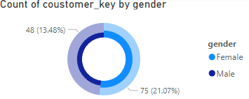
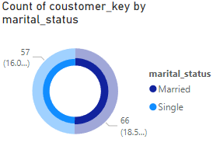
PROTENTILAL LOYAL CUSTOMER
Count of Customer_Key
123
Gen X là nhóm tuổi có số lượng khách hang nhiều nhất
Tổng số khách hang là 123 người
Khách hang giới tính nữ chiếm tỷ lệ nhiều hơn khách hang nam giới
Khách hang đã kết hôn chiếm số lượng nhiều hơn độc thân

Slide 19
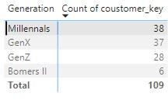
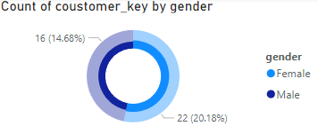
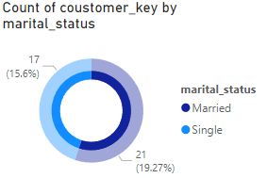
PROTENTIAL BEST CUSTOMER
Khách hang mua nhiều nhất ở độ tuổi Millennals
Tổng số lượng khách hang ở độ tuổi Millennnals là 38
Khách hang đã kết hôn chiếm số lượng nhiều hơn khách hang độc than
Khách hang nữ giới vẫn chiếm số lượng nhiều hơn nam giới
Count of Customer_Key
38

Slide 20
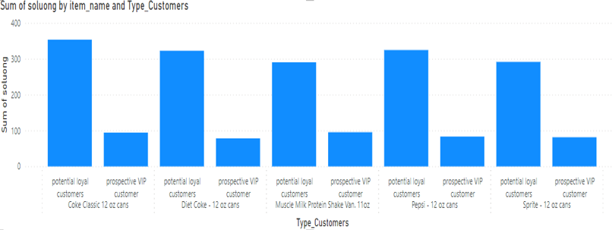
TOP 5 SẢN PHẨM NHÓM PROTENTIAL BEST CUSTOMER VÀ PROTENTILAL LOYAL CUSTOMER
Coke classic
Diet Coke
Muscie Milk Protein shake van
Pepsi
Sprite
5 sản phẩm được mua nhiều nhất chủ yếu thuộc loại nước ngọt có ga

Slide 21
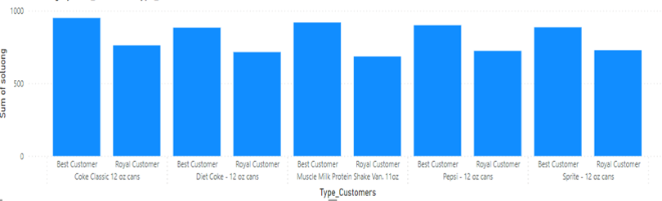
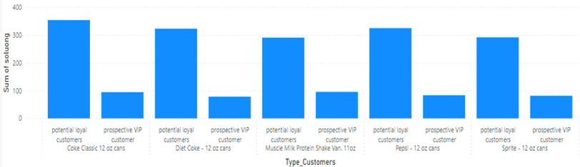
SO SÁNH TOP 5 SẢN PHẨM ĐƯỢC MUA NHIỀU NHẤT
Top 5 item Best Customer và Royal Customer mua nhiều nhất
Các sản phẩm được mua nhiều nhất của P.Royal Customer và P.Best Customer hoàn toàn giống với các sản phẩm Best Customer mua nhiều nhất
Top 5 item Protentilal Royal Customer và protentilal Best Customer mua nhiều nhất
Top những sản phẩm được mua nhiều nhất chủ yếu là những đồ uống thuộc loại nước ngọt có ga và nước bổ sung protein

Slide 22
PROPOSED SOLUTION
04

Slide 23
INSIGHT
OVERVIEW INSIGHT
RFM INSIGHT
Giới tính và tình trạng hôn nhân không ảnh hưởng đáng kể đến việc mua sắm của khách hàng.
Doanh thu 2020-2021 giảm tới mức thấp nhất
DHAKA là khu vực có tổng doanh thu cao nhất
Tỷ lệ khách hang mua nhiều nhất chủ yếu là Nữ giới
Nhóm tuổi Millennals và Gen X là 2 nhóm tuổi có khả năng trở thành Best customer
Loại sản phẩm được mua nhiều nhất là các loại nước uống có ga và ít đường, nước bổ sung protein

Slide 24
SOLUTION
OVERVIEW
RFM
Tập trung vào việc nâng cao chất lượng sản phẩm và dịch vụ, nghiên cứu và hiểu rõ nhu cầu của khách hàng,
Mở rộng thị trường, tích cực tiếp cận khách hang, đẩy mạnh truyền thông và marketing tới khách hàng
Mở rộng thị trường tại khu vực DHAKA và đẩy mạnh marketing và những ưu đãi để tiếp cận nhiều hơn với khách hàng
Đẩy mạnh quảng cáo và tiếp cận đến khách hang nữ giới
Nhóm tuổi Millennals và Gen X là độ tuổi từ 30 trở nên, vậy nên cần xây dựng chiến lược marketing phù hợp với độ tuổi này. Liên tục duy trì mối quan hệ tốt với khách hàng thông qua việc cập nhật thông tin, gửi quà tặng, và chăm sóc sau bán hang để hiểu rõ về nhu cầu của khách hang.
Phát triển các dòng sản phẩm mới cùng loại với những sản phẩm được mua nhiều nhất và đồng thời nâng cao chất lượng sản phẩm
Đẩy mạnh quảng bá và gợi ý khách hang tới những sản phẩm được mua nhiều nhất

Slide 25

THANK YOU FOR LISTENING

